Slide 1


BÀI SOẠN CỦA EM LAN HƯƠNG – 035.447.3852
CÁC THẦY/ CÔ CÓ THỂ SHARE RIÊNG CHO NHAU DÙNG NHƯNG KÍNH MONG QUÝ THẦY/ CÔ KHÔNG SHARE VÀO CÁC HỘI NHÓM ZALO HAY FB, CÁC WEB.....
KHÔNG BUÔN BÁN LẠI BÀI CỦA EM.
EM CHỈ GIAO DỊCH BẰNG DUY NHẤT 1 NICK FB : LAN HƯƠNG VÀ ZALO LAN HƯƠNG SĐT 0354473852. MỌI GIAO DỊCH BẰNG NICK KHÁC ĐỀU LÀ MẠO DANH EM VÀ LỪA ĐẢO Ạ!
EM XIN CHÂN THÀNH CẢM ƠN! KÍNH CHÚC THẦY/CÔ DẠY TỐT Ạ!

Slide 2




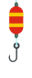

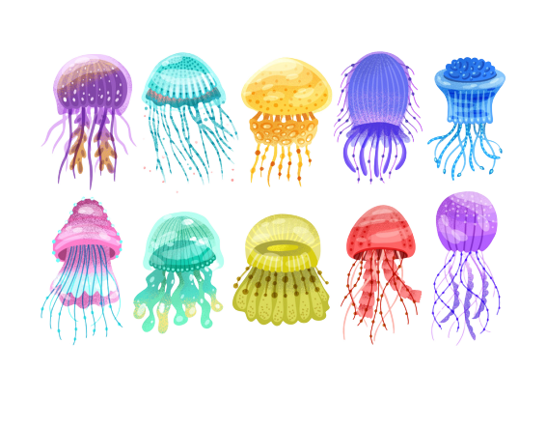




GAME CÂU CÁ
KHỞI ĐỘNG
PLAY

Slide 3






1
2
3
4
5
EXIT
1
3
4
1
3
5
5
2
2
Notes:
Lích vào từng số vàng ở trên để đến câu hỏi. Khi quay về để im là cá sẽ tự động cắn câu
Chơi hết 1 đến 5, lích vào exit để tới bài học

Slide 4




A
501
Số liền sau của 500 là:
B
502
C
400
D
STOVE
Notes:
Lích vào ABC để ra kết quả
Chơi xong lích vào mũi tên để quay lại câu cá

Slide 5
A
101
Số gồm 1 trăm, 1 chục và
0 đơn vị.
B
110
C
111
D
Climb
Notes:
Lích vào ABC để ra kết quả
Chơi xong lích vào mũi tên để quay lại câu cá

Slide 6
A
809
Số gồm 8 trăm, 0 chục và
9 đơn vị.
B
890
C
800
D
May
Notes:
Lích vào ABC để ra kết quả
Chơi xong lích vào mũi tên để quay lại câu cá

Slide 7
A
900
Số liền trước của 1000 là:
B
999
C
101
D
Watch
Notes:
Lích vào ABC để ra kết quả
Chơi xong lích vào mũi tên để quay lại câu cá

Slide 8
A
22
200 + 20 = ?
B
222
C
220
D
Next to
Notes:
Lích vào ABC để ra kết quả
Chơi xong lích vào mũi tên để quay lại câu cá

Slide 9

Thứ ... ngày ... tháng ... năm 2022
Toán
Em làm được những gì?
Tiết 2

Slide 10

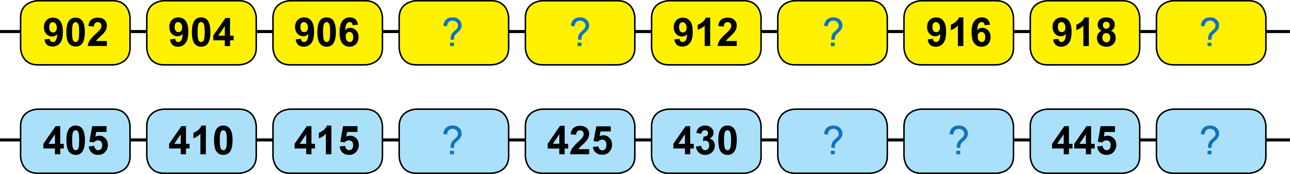

4
Số?
+ 2
908
910
914
920
420
440
450
+ 5

Slide 11
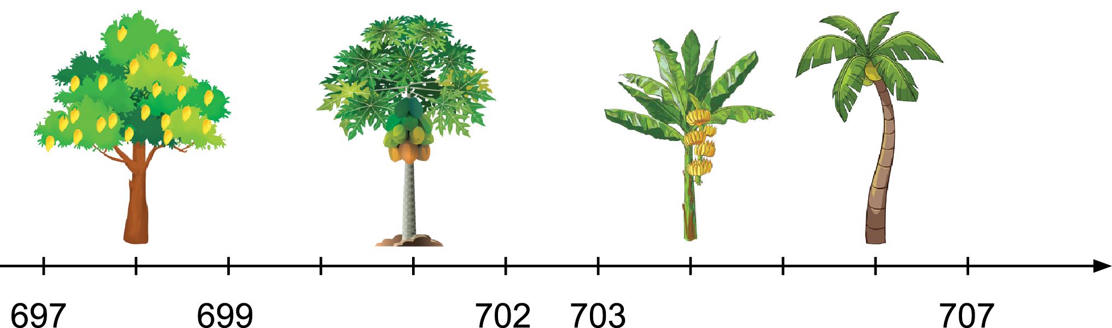
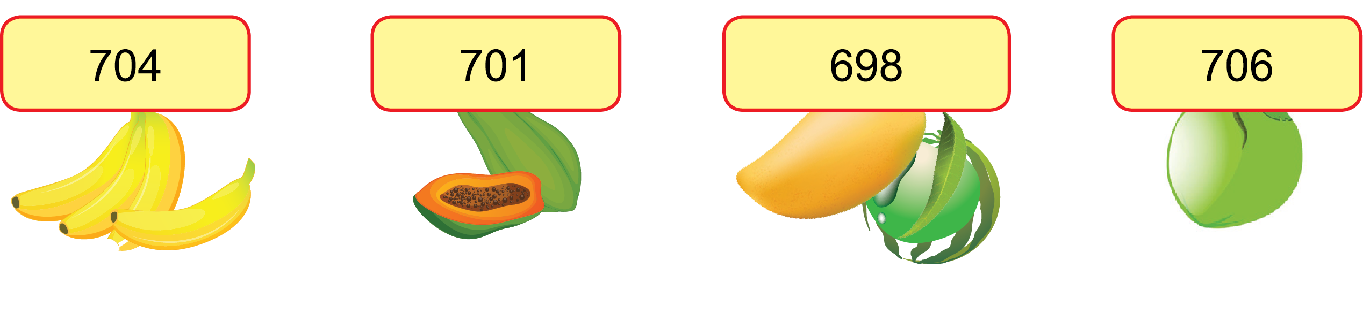
5
Chọn thẻ số thích hợp cho mỗi cây
698
700
701
704
705
706

Slide 12
6
5
<
6
450
=
400 + 50
597
603
450
2
>
1
=
826
818
405
400 + 5
>
405
=
<
4
<
9
400 + 50
=
400 + 50
654
659
450
450

Slide 13
Thứ ... ngày ... tháng ... năm 2022
Toán
Xin chào và
hẹn gặp lại

Slide 14
BÀI SOẠN CỦA EM LAN HƯƠNG .
KÍNH MONG QUÝ THẦY CÔ KHÔNG SHARE VÀO CÁC HỘI NHÓM.
Thầy/Cô đăng ký lấy giáo án liên hệ link Facebook Lan Hương: https://www.facebook.com/profile.php?id=100049274364068
SĐT zalo Lan Hương: 035.447.3852

